Slide 1

MALLAS
Briam matiz
Anderson Martínez
Yinneth Manrique
Rocio mamian
Lizeth Narváez
Gino catino
David Buitrago
Nicolás carrillo

Slide 2
MALLAS
METODOLOGIA
CRONOGRAMA

Slide 3
MALLAS METODOLOGIA
EDT
Investigación
¿Qué es?
¿Cómo?
Ejemplos
Planificación
Objetivo y Alcance
Roles y Responsabilidades
Selección de Metodología
Cronograma
Propuesta
Selección de Arquitectura
Materiales y Requisitos
Proyecto GRID
Diseño
Arquitectura
Adecuación de Recursos
Prototipo
Revisión del Funcionamiento
Seguimiento y Control
Corrección de Fallos
Documentación
Conclusiones

Slide 4
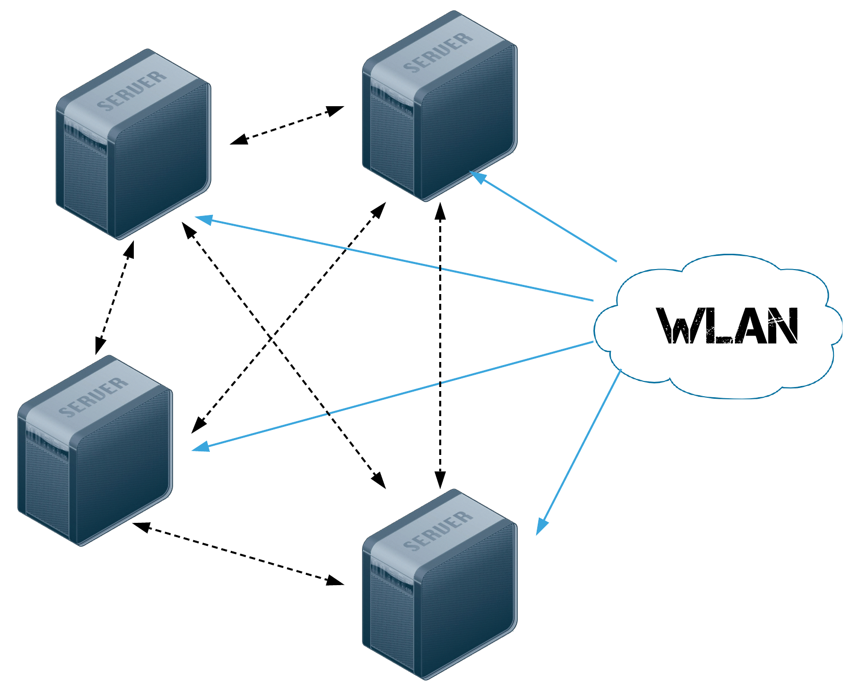
MALLAS ARQUITECTURA

Slide 5
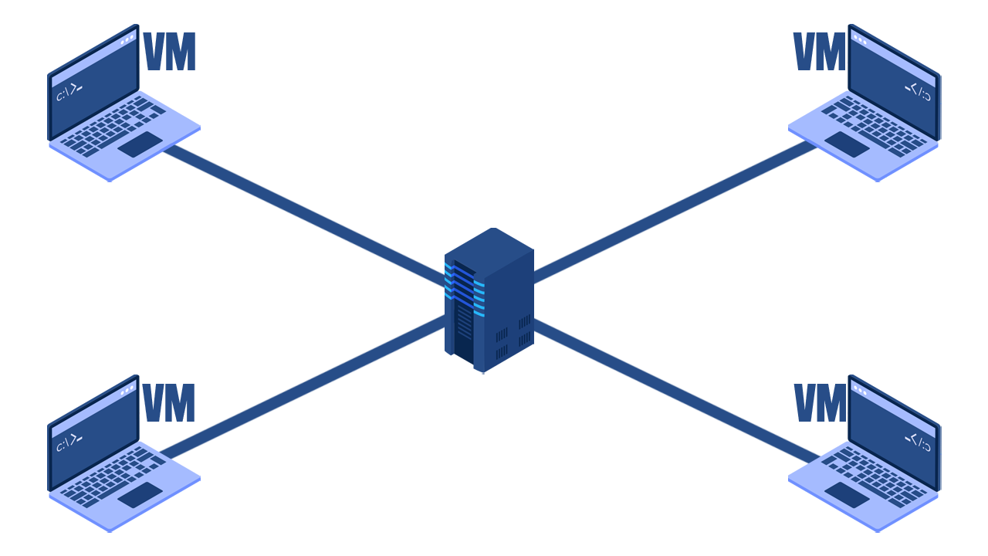
MALLAS
IMPLEMENTACIÓN
DOCUMENTACIÓN DE CONEXIÓN
MAQUINA | RAM | DISCO DURO | SIS. OPERATIVO
Principal | >= 8GB | >= 250 GB | Win 10 x 64
Nodo 1 | >= 512 MB | >= 10 GB | Win 7 x 64
Nodo 2 | >= 512 MB | >= 10 GB | Win 7 x 64
Nodo 3 | >= 512 MB | >= 10 GB | Win 7 x 64
Nodo 4 | >= 512 MB | >= 10 GB | Win 7 x 64

Slide 6
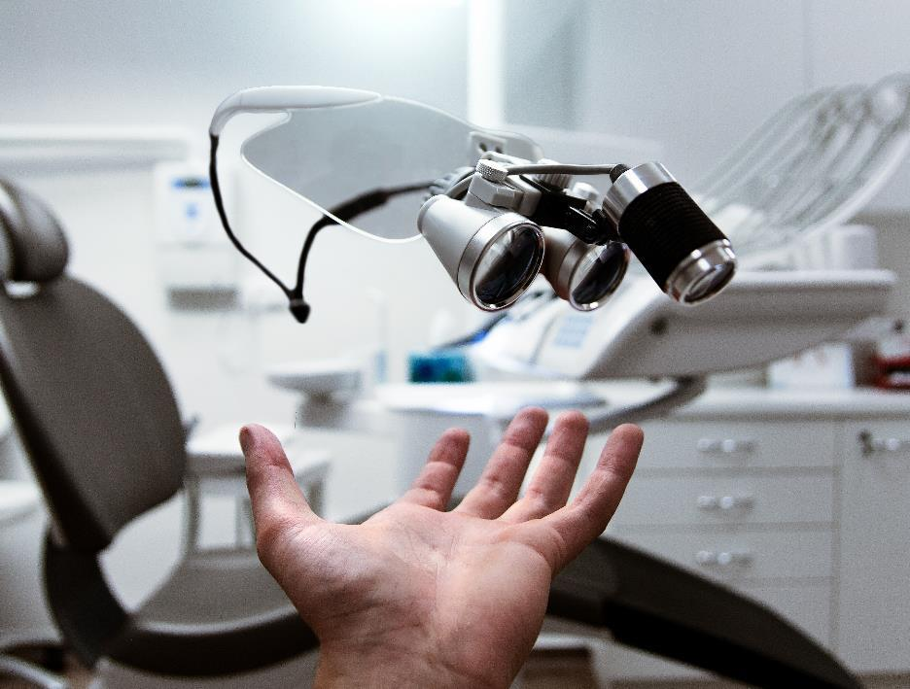
MALLAS CONCLUSIÓN
La Arquitectura de Grid (Malla), es la encargada de que los múltiples recursos que la componen interactúen entre sí y se ejecuten de la mejor forma posible. Es económica, tiene gran poder de procesamiento, aprovecha al máximo los recursos existentes, no tiene límite en espacio físico, tiene flexibilidad a posibles fallos, pero, tiene menos redundancia que una red en malla completa.
Se conecta por medio de protocolos de comunicación, que permite abarcar el uso de múltiples recursos. Es importante tener en cuenta la seguridad de la red, ya que esta se encuentra compartida con recursos que se encuentran ubicados en diferentes partes.
OGSA (Arquitectura De Servicios De Red Abierta), define como se comparte la información por los componentes de grandes sistemas heterogéneos, las definiciones y criterio de esta arquitectura se aplican a hardware, software y plataformas basadas en Grid Computing. El principal objetivo, es poder optimizar la comunicación e interoperabilidad entre los recursos de todo tipo.

Slide 7
MALLAS
GRACIAS

